Slide 1
АВТОРСКИЕ ПРАВА В ЦИФРОВОЙ ВЕК

Slide 3
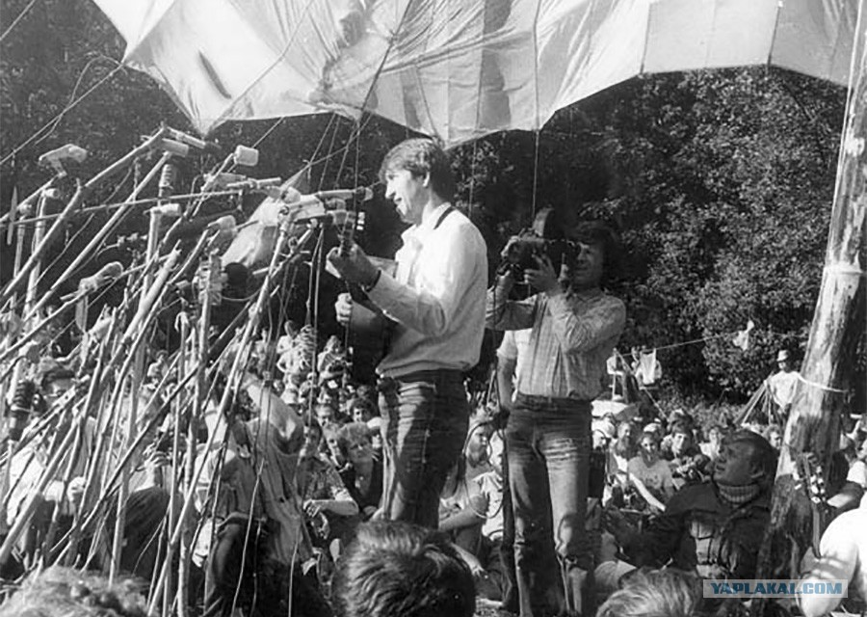

Slide 4
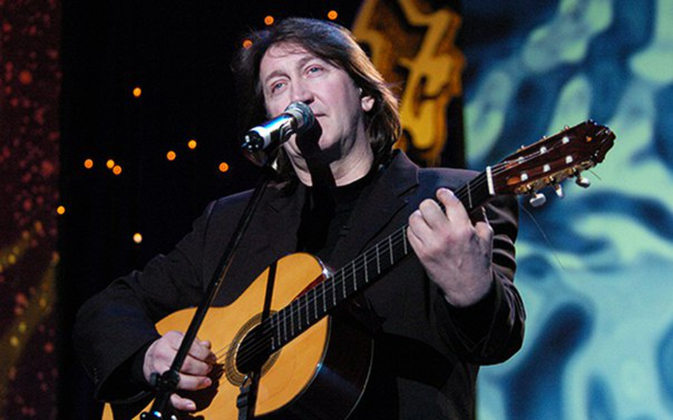

Slide 5
ТЕМА УРОКА: АВТОРСКИЕ ПРАВА В ЦИФРОВОЙ ВЕК

Slide 7
Гражданский Кодекс РФ, часть 4 «Права на результаты интеллектуальной деятельности и средства индивидуализации»

Slide 8
РАБОТА В ГРУППАХ

Slide 10
Строчка из песни…

Slide 11
Не знание закона не освобождает нас от ответственности.

